Slide 1
ВЫПУСКНАЯ КВАЛИФИКАЦИОННАЯ РАБОТА
по курсу “Data Science 2022 4.0”.
Способы прогнозирования конечных свойств новых композиционных материалов и разработка моделей
для выполнения прогнозов.
Куринной Александр
Васильевич.

Slide 2
[ Постановка задачи. ]
Цель выпускной квалификационной работы:
изучение способов прогнозирования конечных свойств новых композиционных материалов и разработка моделей для выполнения прогнозов.
Для достижения данной цели необходимо решение следующих задач:
- разработка алгоритма машинного обучения для прогноза значений модуля упругости при растяжении и прочности при растяжении;
- разработка нейронной сети для рекомендации соотношения «матрица-наполнитель»;
Для задачи прогнозирования модуля упругости при растяжении и прочности при растяжении планируется рассмотреть следующие модели:
Метод К-ближайших соседей; - Метод опорных векторов;
Линейная регрессия; - Дерево принятия решений;
AdaBoost; - Градиентный бустинг;
XGBoost; - Случайный лес;
Стохастический градиентный спуск; - Метод регрессии «Lasso»;
Для построения рекомендательной нейронной сети планируется воспользоваться поиском по сетке с перекрестной проверкой;
¹

Slide 3
[ Проделанные работы. ]
Проведены следующие работы:
Первичный анализ исходного датасета, объединение файлов (inner).
/ df.shape(); df.info(); df.isna().sum(); df.nunique(); df.describe(); pd.merge() тип ‘inner’;
Разведочный анализ предложенных данных:
Анализ неподготовленных данных (профайлинг pandas/ipython, три метода оценки корреляции, анализ выбросов) и принятие решения о дальнейшей предобработке данных;
/ ydata-profiling(); ProfileReport(); df.corr() method = 'pearson/spearman/kendall'; df.mean(); df.median();
Визуальная оценка (гистограммы распределения каждой из переменной, диаграммы “ящик с усами”, попарные графики рассеяния точек, тепловая карта);
Предобработка данных и их повторный анализ (работа с шумами и выбросами, нормализация и стандартизация данных).
/ z-оценка (z = (X - μ) / σ); IQR; sns.kdeplot(); scipy.stats.shapiro(); df.hist(); QQ-графики; MinMaxScaler(); RobustScaler(); StandardScaler(); Normalizer();
Обучение и оценка точности ряда моделей для прогноза модуля упругости при растяжении и прочности при растяжении.
/ 1. Метод К-ближайших соседей; 2. Метод опорных векторов; 3. Линейная регрессия; 4. Дерево решений; 5. AdaBoost; 6. Градиентный бустинг; 7. XGBoost; 8. Случайный лес; 9. Стохастический градиентный спуск; 10. Метод регрессии «Lasso»;
Создание и оценка точности рекомендательной нейронной сети, по параметрам соотношения «матрица-наполнитель».
Разработка приложения (flask/console), прогнозирующего соотношение «матрица-наполнитель».
²

Slide 4
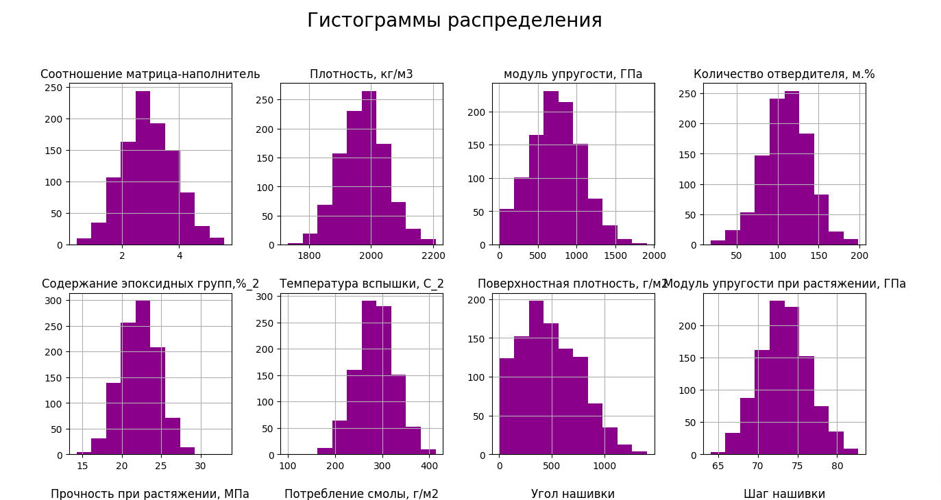
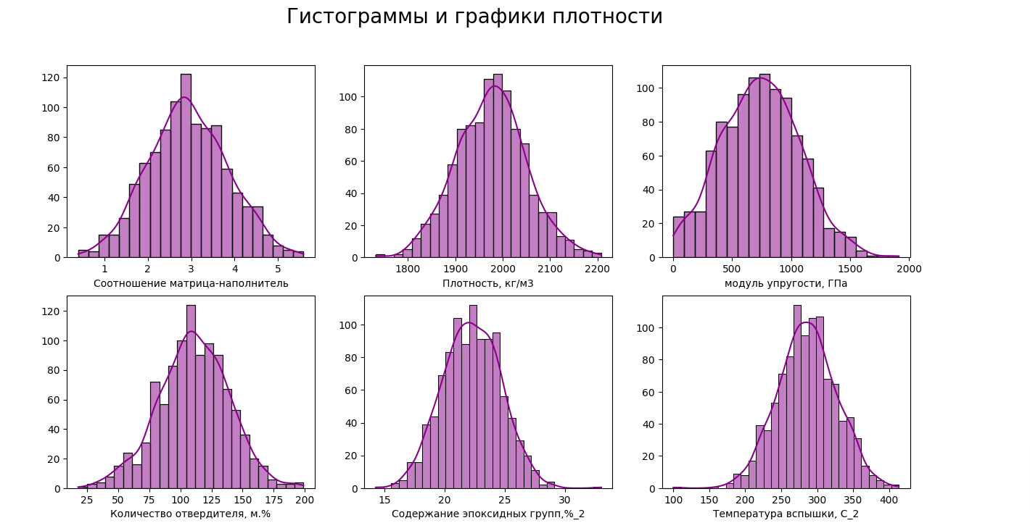
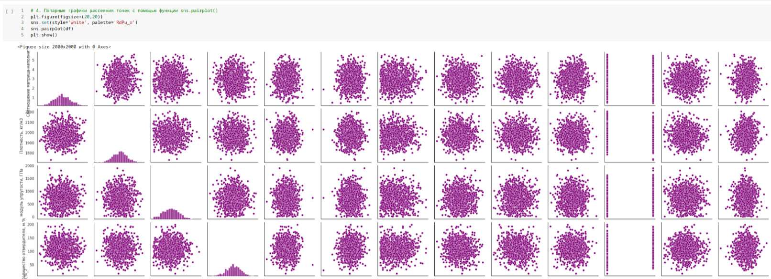
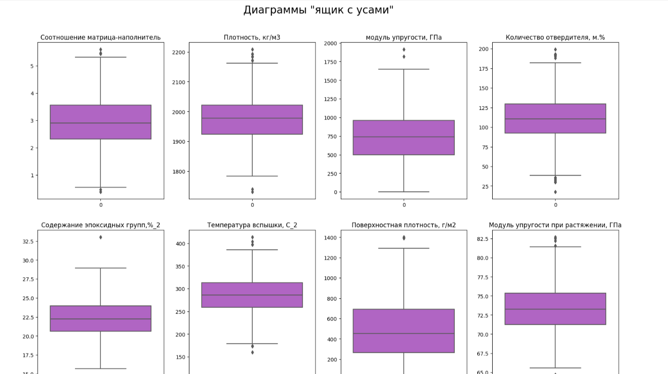
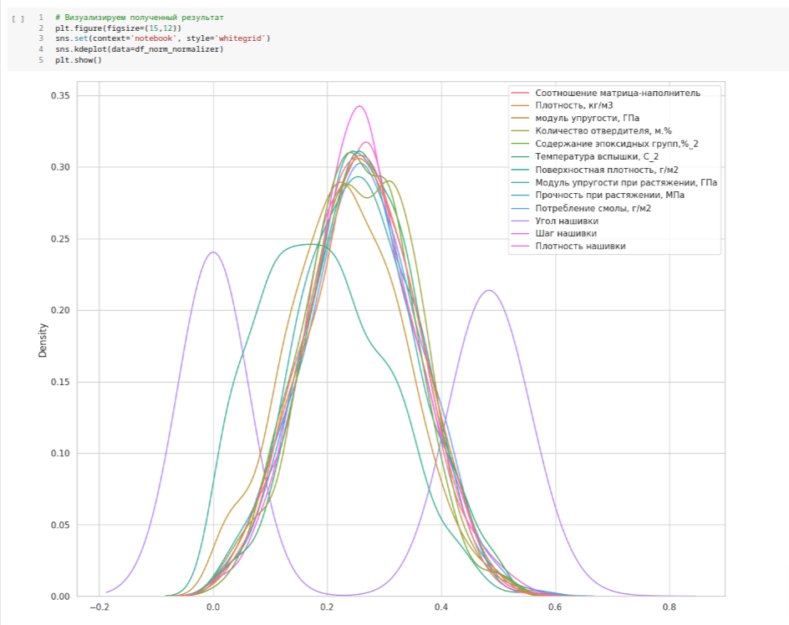
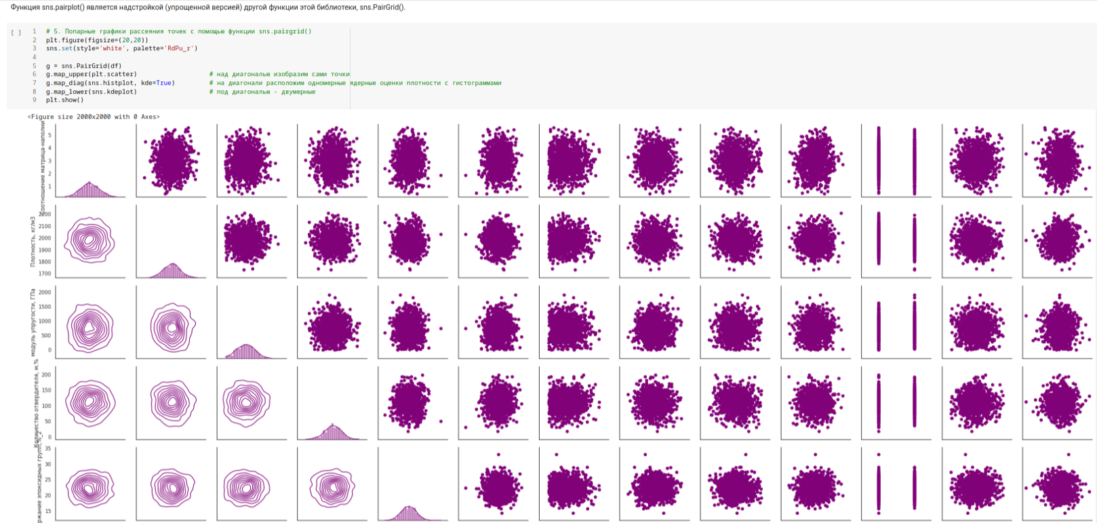
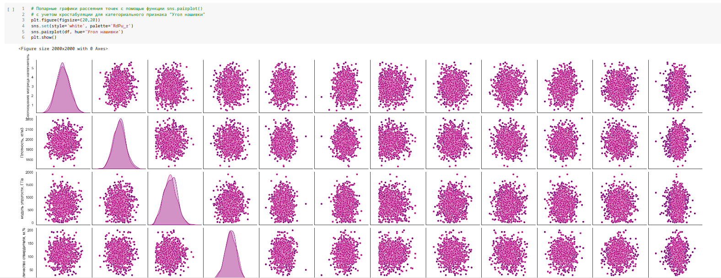
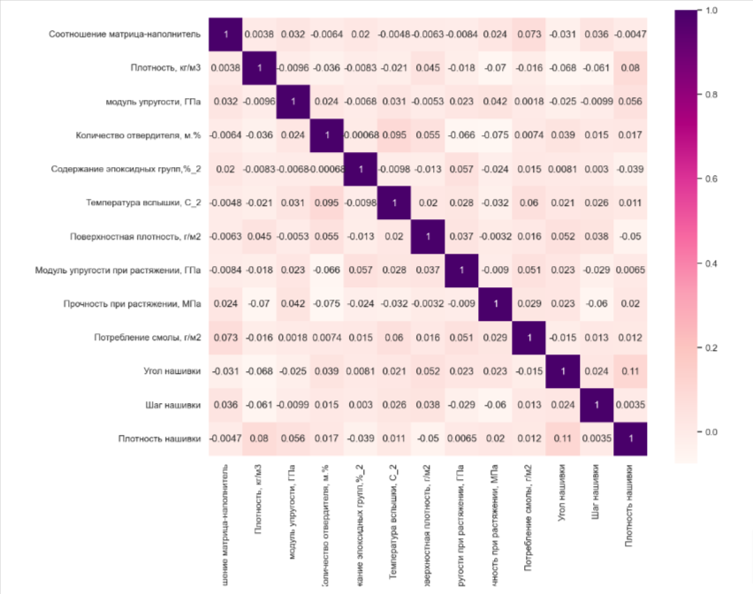
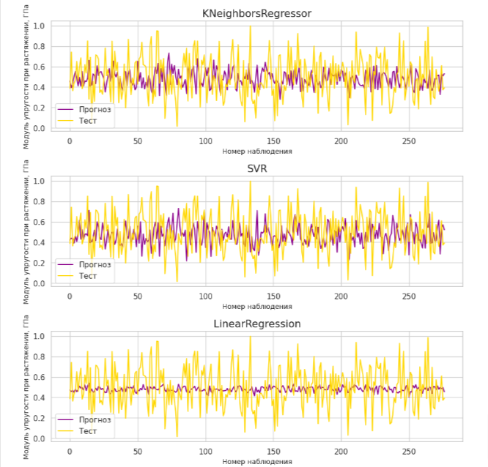
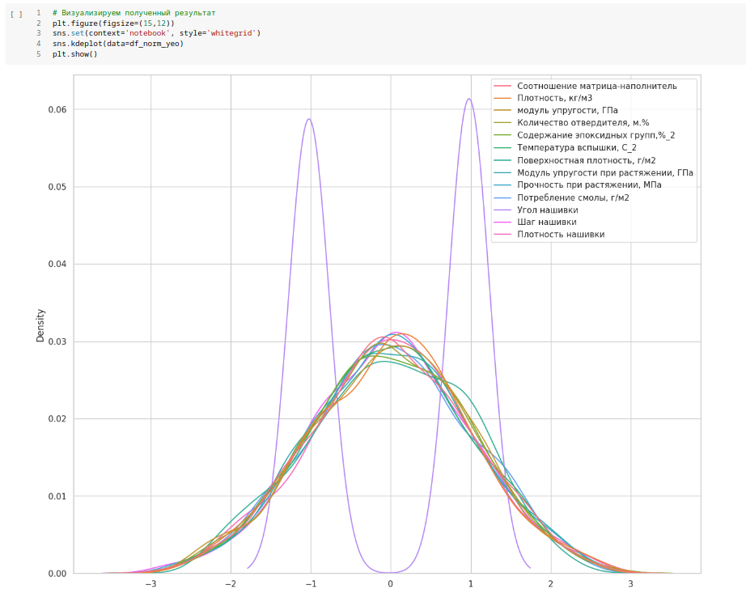
[ Ход работ. ]

Slide 5
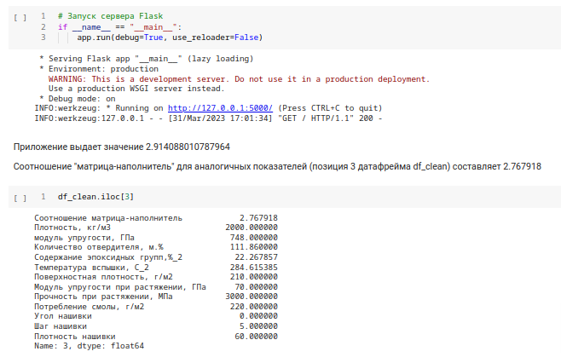
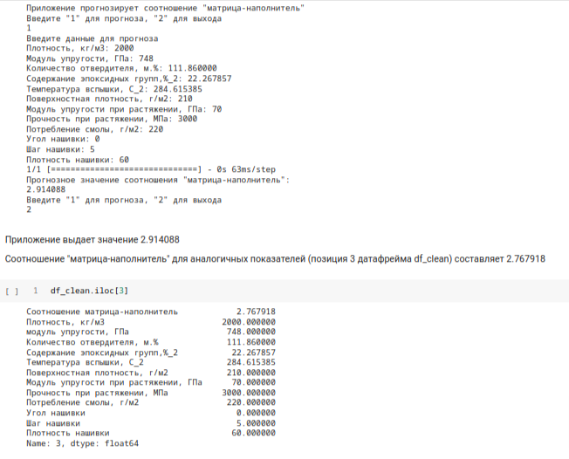
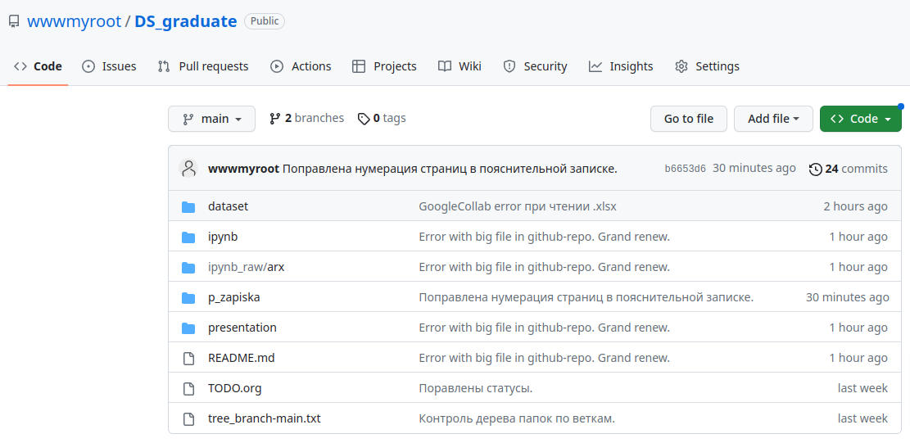
[ Приложения. Репозиторий. ]

Slide 6
[ Выводы. ]
В ходе работы с использованием разработанных алгоритмов была проведена обработка экспериментальных данных модуля упругости при растяжении, прочности при растяжении и соотношения «матрица-наполнитель» с использованием языка программирования python.
Как показал анализ исходных данных, корреляционная зависимость между характеристиками композитов крайне слабая и стремится к нулю. Этот факт непосредственно повлиял на результат работы регрессионных моделей. Все использованные модели показали низкую прогнозирующую способность. Лучшим алгоритмом для прогноза модуля упругости при растяжении выбран AdaBoostRegressor, для прогнозирования прочности при растяжении – XGBRegressor.
Созданная для рекомендации соотношения «матрица-наполнитель» нейронная сеть также плохо справилась с поставленной задачей прогноза. Такие низкие показатели работы алгоритмов машинного обучения говорят о том, что прогнозирование свойств композиционных материалов – достаточно сложный процесс, требующий как знаний в области композиционных материалов, так и опыта в построении и использовании алгоритмов машинного обучения.
Полученный неудовлетворительный результат может также свидетельствовать о недостатках и ошибках в наборе исходных данных, недостаточно глубокой и детальной обработке данных, неточностях в выборе алгоритмов машинного обучения и их параметров.
Таким образом, для успешного решения задачи, поставленной в выпускной квалификационной работе, необходимы более глубокие знания в области материаловедения и технологии конструкционных материалов, математического анализа и статистики, а также в области решения задач машинного обучения и обработки данных. Более детальное изучение данных вопросов и консультация квалифицированных специалистов из указанных областей определенно положительно повлияют на уточнение подходов и оптимизацию алгоритмов для решения задачи прогнозирования конечных свойств композиционных материалов.

